Slide 1
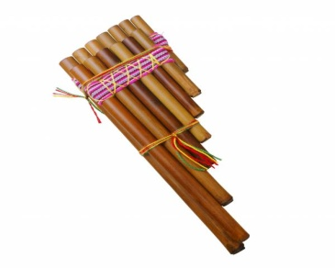
Народные музыкальные инструменты
педагог дополнительного образования
Волога Татьяна Ивановна
ГБОУ ДОД ДДТ «Юность»
Санкт-Петербург
2014 год
КУГИКЛЫ

Slide 2
Кугиклы -
духовой музыкальный инструмент, русская разновидность многоствольчатой флейты, известной под названием «флейта Пана».

Slide 3
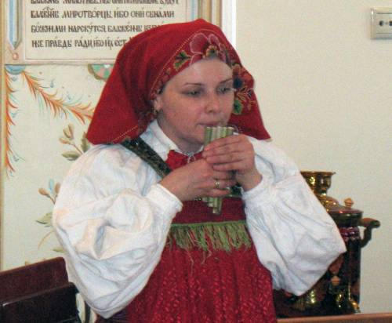
Кугиклы -
представляют собой набор пустотелых трубок различной длины и диаметра с открытым верхним концом и закрытым нижним.
Изготавливался обычно из стеблей куги (камыша), тростника, бамбука и т. д. Комплект кугикл обычно состоит из 3—5 трубок одинакового диаметра, но разной длины.

Slide 4
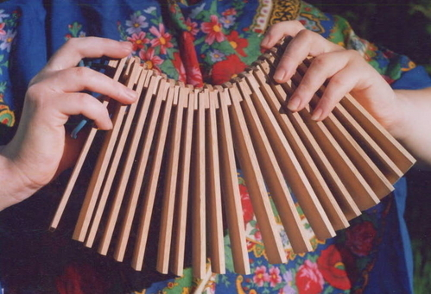
Трещётка -
народный музыкальный инструмент, заменяющий хлопки в ладоши.
Состоит из набора тонких дощечек (обычно дубовых) длиной 16 - 18 см. Они соединяются между собой плотной верёвкой, продетой в отверстия верхней части дощечек.

Slide 5
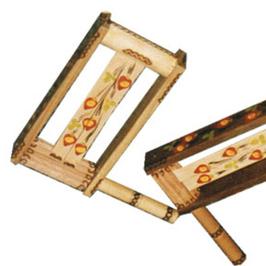
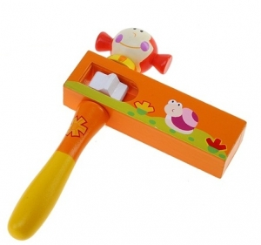
другая конструкция трещетки - прямоугольный ящичек с помещённым внутри деревянным зубчатым колесом, прикреплённым к маленькой рукоятке.

Slide 6
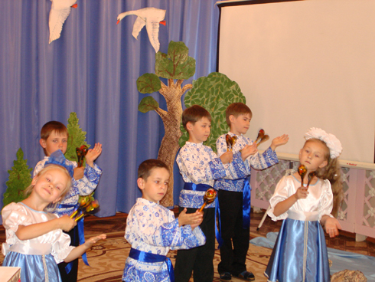
Деревянные ложки -
Звук извлекается путём ударения друг о друга задних сторон черпаков. Тембр звука зависит от способа звуко-извлечения.
Обычно один исполнитель использует три ложки, две из которых закладываются между пальцами левой руки, а третья берётся в правую.

Slide 7
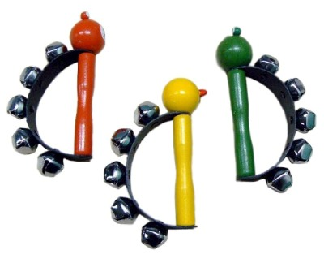
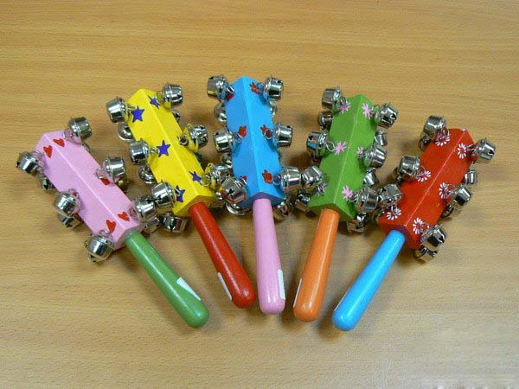
Бубенцы -
небольшая металлическая погремушка (колокольчик); представляет собой полый шарик с маленьким цельным шариком (несколькими шариками) внутри.

Slide 8
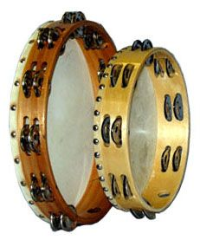
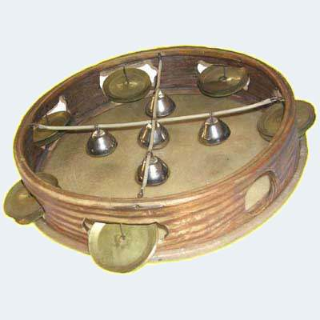
Бубен -
ударный музыкальный инструмент неопределённой высоты звучания, к ободу бубнов подвешены металлические колокольчики

Slide 9
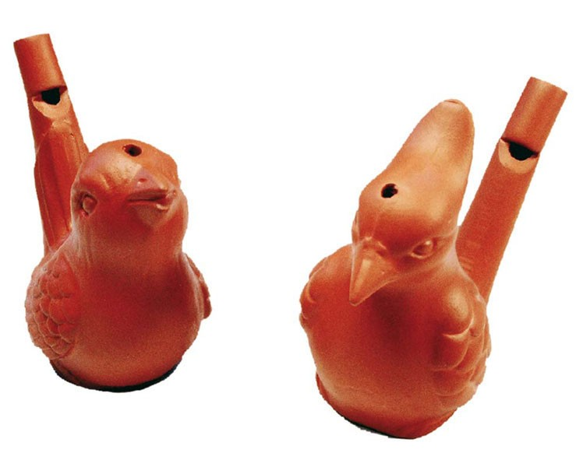
Свистульки -
Народный музыкальный инструмент. Использовали как магические инструменты для вызывания дождя, ветра и отпугивания нечистой силы
Делаются из глины, дерева. В ряде свистулек по ходу воздушного канала просверливают дырочки, превращая их в некое подобие дудочки-жалейки

Slide 10
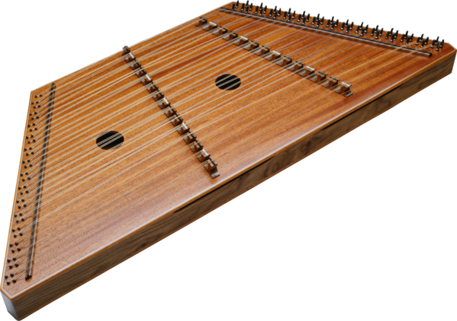
Гусли -
древнейший
струнный щипковый музыкальный инструмент
Известен в Беларуси, России, Украины, Литвы, Латвии, Эстонии, Польши, Финляндии и некоторых других европейских стран. Состоит из веера струн, струнодержателя, колкового ряда и резонатора, расположенного под струнами на всю длину струны.

Slide 11
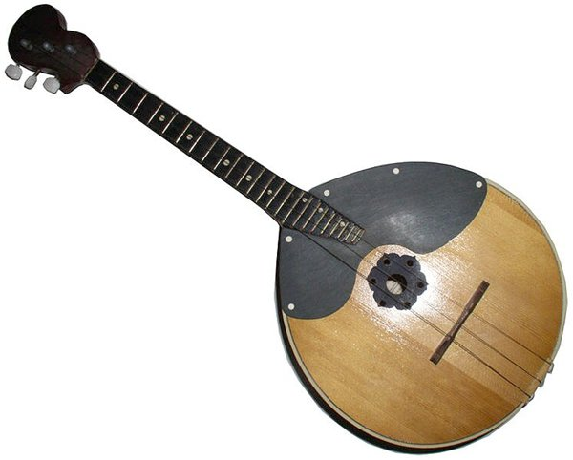
Домра -
старинный русский струнный щипковый музыкальный инструмент. Имеет три (иногда четыре) струны, играют на ней с помощью медиатора.
Домра состоит из грифа с колками в верхней части и из деревянного корпуса со щитом в нижней. Домра является прообразом русской балалайки.

Slide 12
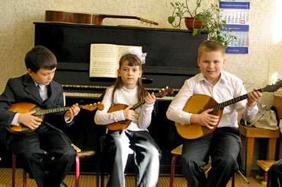
Трехструнные домры бывают нескольких видов: пикколо, малая, меццо-сопрановая, альтовая, теноровая, басовая и контрабасовая.

Slide 13
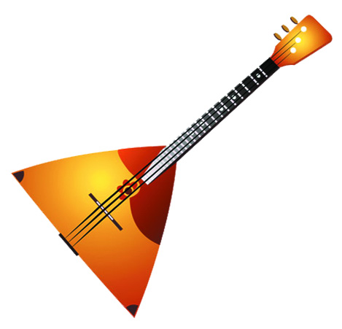
Балалайка -
струнный щипковый муз. инструмент с треугольной декой, является одним из муз. символов России. Чаще всего используется для аккомпанемента к частушкам.
Корпус склеен из отдельных (6—7) сегментов, головка длинного грифа слегка отогнута назад. Струны металлические На грифе современной балалайки 16—31 металлических ладов.

Slide 14
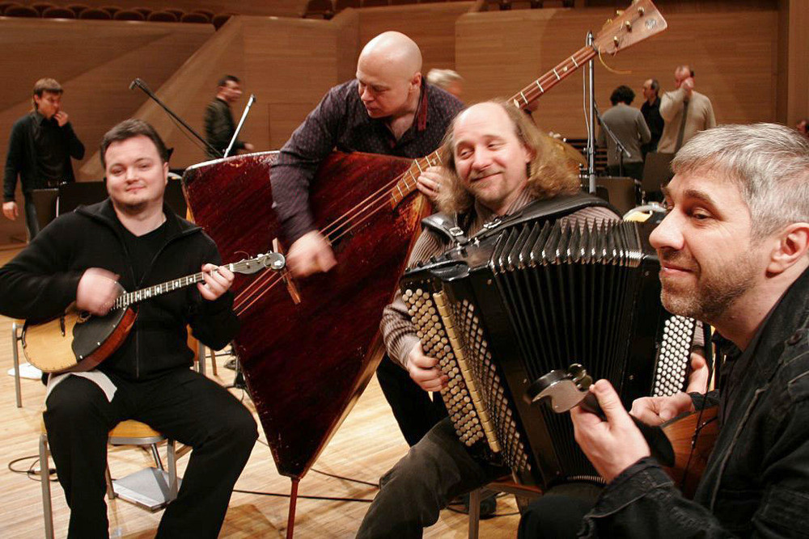
Используются пять разновидностей балалаек: прима, секунда, альт, бас и контрабас. Из них только прима является сольным, виртуозным инструментом, а за остальными закреплены чисто оркестровые функции: секунда и альт реализуют аккордовый аккомпанемент, а бас и контрабас — функцию баса.

Slide 15
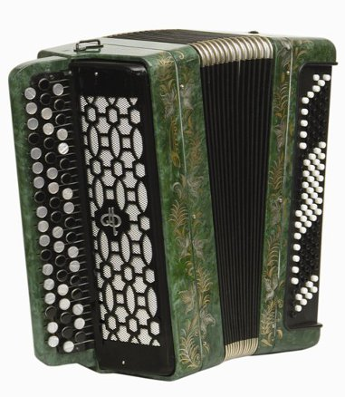
Баян -
по имени легендарного "песнетворца" Бояна (или Баяна) — русская разновидность ручной гармоники с хроматическим строем. Сконструирован в 1907 мастером Ф. Стерликовым.
Баян состоит из трёх частей — правого и левого полукорпусов, между которыми находится меховая камера. Звук в баяне возникает за счёт колебания язычков в проемах голосовой планки под воздействием воздушной струи из меховой камеры или в меховую камеру.

Slide 16
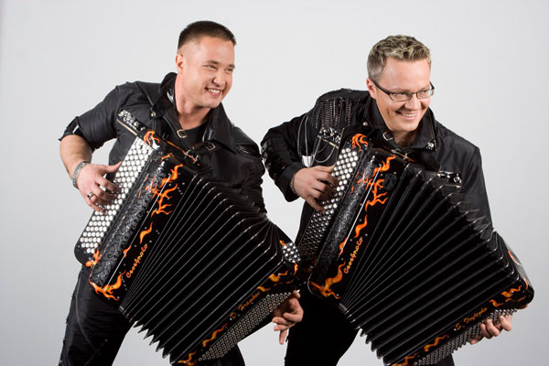
Баян используется как сольный инструмент и в составе оркестра рус. нар. инструментов, а также в аккомпанементе пению.

Slide 17
На каком инструменте исполняется данный фрагмент?

Slide 18
На каком инструменте исполняется данный фрагмент?

Slide 19
На каком инструменте исполняется данный фрагмент?

Slide 20
На каком инструменте исполняется данный фрагмент?

Slide 21
Использованные ресурсы:
1. http://ru.wikipedia.org – народные
музыкальные инструменты
2. http://images.yandex.ru – фото народных
музыкальных инструментов
3. http://yandex.ru/video – игра на народных
музыкальных инструментах
4. www.youtube.com – игра на народных
музыкальных инструментах
5. http://nova.rambler.ru – концерт оркестра
народных инструментов

Slide 22
Прозвучал отрывок из
Концерта ля минор
Антонио Вивальди
в исполнении оркестра народных инструментов

Slide 23
Спасибо за внимание!

